Slide 1
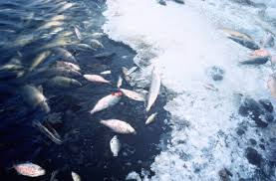
الأمــــراض البيئــــيـــة التي تصيب الأســــماك
الاستاذ الدكتورة خالدة سالم النعيم
كلية الزراعة- جامعة البصرة

Slide 2
تتعلق هذه الأمراض
بالعوامل البيئية الفيزيائية والكيمياوية، التي تتغير لأسباب عديدة الى الحدود التي لا تتحملها الأسماك، لذلك تظهر عليها أعراض مرضية مختلفة.
تختلف الأسماك بقابلياتها لتحمل هذه التغيرات، حيث قد تمرض بعض الأسماك في حين لا يبدو أي مرض على أسماك أخرى تشاركها نفس البيئة.

Slide 3
1- حرارة الماء: نقل الأسماك من الماء معتدل الحرارة الى ماء بارد أو بالعكس يؤدي الى حدوث الصدمة، وتحلل الدم وموت الأسماك.
أما تدني درجات الحرارة أو ارتفاعها الى حدود لا تتحملها الأسماك يؤدي الى توقفها عن تناول الغذاء واعاقة عملية التنفس والخمول، اضافة الى تضرر أنسجة الجسم الطلائية الخارجية.

Slide 4
2- pH: زيادة حامضية المياه ( pH أقل من 5.5) يؤدي الى جروح في جلد وغلاصم الأسماك.
كما تظهر إفرازات مخاطية كثيفة وترسب مادة رمادية اللون على الجلد والغلاصم. زيادة القاعدية (pH أكثر من 9) تؤدي الى تلف الغلاصم.

Slide 5
3- O2: يتكون مرض الفقاعة (تجمع الغازات في عين الأسماك) اذا أنخفض ضغط الغاز في الماء أو ازداد بشكل غير طبيعي، خصوصا
بسبب تهوية الماء في حاويات نقل الأسماك.
تسبب هذه الفقاعات الغازية جحوظ العين أو سقوطها من المحجر.

Slide 6
4- السموم: تطرح في البيئة المائية مواد كيمياوية عديدة تسبب ظهور أعراض مرضية. منها التسمم بالأمونيا، التي تسبب هيجان عصبي مع محاولة الأسماك للقفز خارج الماء، اضافة تحلل الدمم وتهرئ الزعانف والغلاصم. يؤدي زيادة تركيز CO2 الى فقدان الأسماك لتوازنها وانخفاض الحركات التنفسية.
تتأثر الأسماك بتلوث الماء بالمعادن وخصوصا الثقيلة منها. هذه السموم تؤدي الى تحطيم الغلاصم وبعض الأعضاء الداخلية مثل الكبد. تعتبر المبيدات والمنظفات التي تصل البيئة المائية من السموم المهمة التي تقتل بيوض وصغار الأسماك.
كما تصل نسبة ضارة من الكلور المستخدم في تعقيم مياه الأسالة الى البيئة المائية، وهذا يؤثر سلبا على غلاصم الأسماك، ويبيض جلد الاسماك وتغور العيون، وتتباطأ حركة التنفس ثم الموت خصوصا في أحواض أسماك الزينة. تطلق بعض الأحياء مثل بعض أنواع القواقع والطحالب سموما، خاصة عند سيادتها وهذه السموم تقتل الأسماك.

Slide 7
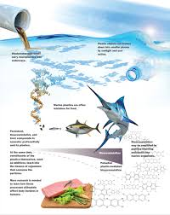
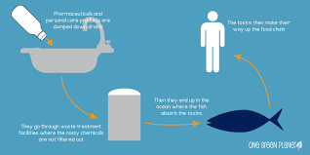
مواد التنظيف
السموم تصل البيئة المائية تقتل الأسماك وتصل للإنسان

